Slide 1
Ist die Operation von Parkinsondeformitäten sinnvoll?
W.Lack*
M.Nicolakis**
J.Krugluger*
A.Zeitelberger***
R.Sabitzer ****
* AG freier Wirbelsäulenchirurgen Österreichs
** Orthopäd.Abteilung, Evangelisches
Krankenhaus, Wien
*** Krankenhaus Korneuburg, Unfallchirurgie
**** Orthopädisches Zentrum, OWS, Wien

Slide 2
WS-Probleme bei Mb.Parkinson
Camptocormia (Bent spine-Syndrom)
Pisa-syndrom (Pleurothotonus)
Osteoporose
Kombinationen
Beginn der neuromuskulären Veränderungen 2,7+/-2,4 Jahre nach Diagnosestellung (Gdynia et al. 2009)

Slide 3
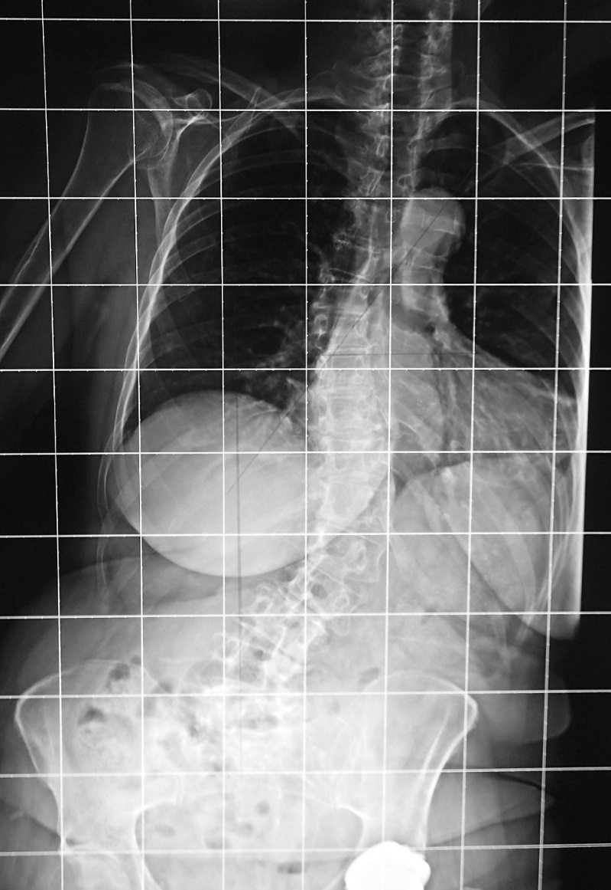
Pisa-Syndrom (Skoliose)
laterale Wirbelsäulenabweichung
und die Tendenz, sich auf eine Seite
zu lehnen-
korreliert signifikant mit der Seite
der stärkeren Symptome des M.Parkinson
(Duvoisin and Marsden, 1975)

Slide 4
Camptocormia (Tiple et al. 2008)
abnorme Flexion der thorakolumbalen WS beim Stehen und Gehen, die im Liegen verschwindet
Prävalenz 7%
DD: andere Basalganglienerkrankungen, Dystonie, muskuläre Erkrankungen (spät auftretende Muskeldystrophie, entzündliche Polymyositis-, endokrine oder metabolische Myopathien), psychogene Camptocormia
Ursachen: neuronale Dysfunktion?
Myopathien? (nekrotisierend,
entzündlich)

Slide 5
Symptome der Camptocormia
oft, aber nicht immer Lumbalgie
häufig Spondylarthrosen
MRI: Veränderungen der paraspinalen Muskelsignale, massive fettige Infiltration der Paraspinalmuskulatur
EMG: Reduktion der motorischen Einheiten des M.erector spinae (Lepoutre et al. 2006)

Slide 6
Therapie der Camptocormia
höchstwahrscheinlich bis gesichert unwirksame
Therapieformen
Levodopa
intramuskuläre Botulinus-Toxin Injektion (M.rectus abdominis)
Gehirnstimulation
Physiotherapie
Miederbehandlung mit Thorax-Becken-Distraktionsmieder (de Seze et al. 2008)
wirksame Therapieformen mit hoher Komplikationsgefahr
OP-Pedikelsubtraktionsosteotomie
Wirbelkörperresektion
langstreckige Spondylodese

Slide 7
Erfahrungen 1/06-11/17*
17 PatientInnen (10 w, 5 m), 73a (60-81)a
Probleme
5 flatbacks-lange bestehende
Camptocormia mit degenerativen
Veränderungen
6 (Kypho)-Skoliosen
1 Skoliose über kurzstreckiger Fusion
5 Kyphosen nach Fraktur
*nur Deformitäten berücksichtigt

Slide 8
Operationen
9 PSO (5 L4, 4 L3), zusätzlich
5 dorsale Spondylodesen
2 TLIFs oberhalb der Osteotomie
1 Laminektomie oberhalb der
Osteotomie
5 dorsale Spondylodesen, 2 mal ohne weitere OP zusätzlich
TLIF L3-L5
PLIF L5/S1
PLIF L2-S1
mobilisierende Osteotomie L3/4
3 Wirbelkörperresektion
Th11-L1+ dorsale Fusion Th8-L3
(2 Sitzungen)
L4+dorsale Fusion Th10-S1 (1 Sitzung)
L1-2, vorher Facettektomie und LE, zuletzt dorsal Th11-L4 (1 Sitzung)
Op-Dauer 240 min (135-335)min

Slide 9
Ergebnisse
1 hochgradige Caudaläsion (nicht durch OP, sondern
sekundärem Wirbeleinbruch an cranial fusioniertem
Wirbel!
1 rechtsbetonte Caudaläsion L2 ohne Konus
subjektive Ergebnisse:
5 PatientInnen sehr zufrieden
5 PatientInnen zufrieden, deutlich verbessert
4 PatientInnen partiell zufrieden
2 Pat.unzufrieden
1 Patient „lost in FU“
Korrektur der Kyphose
bei Camptocormia 46°(15-84°)
Korrektur der Skoliose 15°(8-23°)
VAS prä 8,4 VAS post 3

Slide 10
4 PatientInnen partiell zufrieden, 2 PatientInnen unzufrieden
motorisch hochgradige Caudaläsion, sehr langsam in
Rückbildung begriffen, aber schmerzfrei, erhaltene
Sensibilität, Blasen-und Mastdarmfunktion; präoperativ
schmerzbedingt immobil
leichte Quadricepsparese, reduziertes Gehvermögen
multimorbide Patientin mit eingeschränkter Mobilität
im Tagesverlauf bei Z.n.PSO und Fusion bis TH11
zunehmende Kyphosierung im BWS-Bereich, schmerzfrei;
Spondylodeseverlängerung bis Th3 empfohlen
Implantatversagen
rechtsbetonte motorische Caudasymptomatik ohne Konus, eigentlich
unklare Genese, in Besserung

Slide 11
postop. Komplikationen (13/17 Patienten-77%)
2 Caudasymptomatiken (in Erholung)
3 mittelgradige Paresen L4, L5 (reversibel)
1 Stablockerung L5/S1
1 Stabluxation cranial
3 Frakturen caudaler Wirbel
1 craniale Wirbelfraktur
1 Schraubenausriss nach PSO
1 Durchgangssyndrom

Slide 12
Reoperationen (11 an 10/17 PatientInnen)
4 Verlängerungen cranial
2 Laminektomie mit
Dekompression
2 Verlängerungen caudal
1 Revision, Schraubenwechsel
L5/S1 und AxiaLIF L3-S1
1 Revision bei Stabauszug
1 Sekundärnaht

Slide 13
Vermeidung von Komplikationen
+Verwendung eines Neuromonitorings
+interkorporelle Stabilisierung L5
(oder L4,L3)-S1 bei langstreckigen
Spondylodesen oder Beckenfixation
+ Schraubenzementierung
+prophylaktische Zementierung des
cranialen/caudalen Anschlusswirbels
(craniale Schrauben zementiert,
nächsthöherer Wirbel mit 2,5ml
zementiert, übernächster mit 1,5ml)

Slide 14
MB, w, 60a, Parkinson-mobile Camptocormia dorsale Spondylodese Th5-Sakrum

Slide 15
LI, w, 76a, Camptocormia mit Skoliose

Slide 16
LI, w, 76a, Camptocormia mit Skoliose, PSO L3/4, TLIF L2/3, dorsale Spondylodese Th10-S1 mit sekundärem AxiaLIF L3-S1

Slide 17
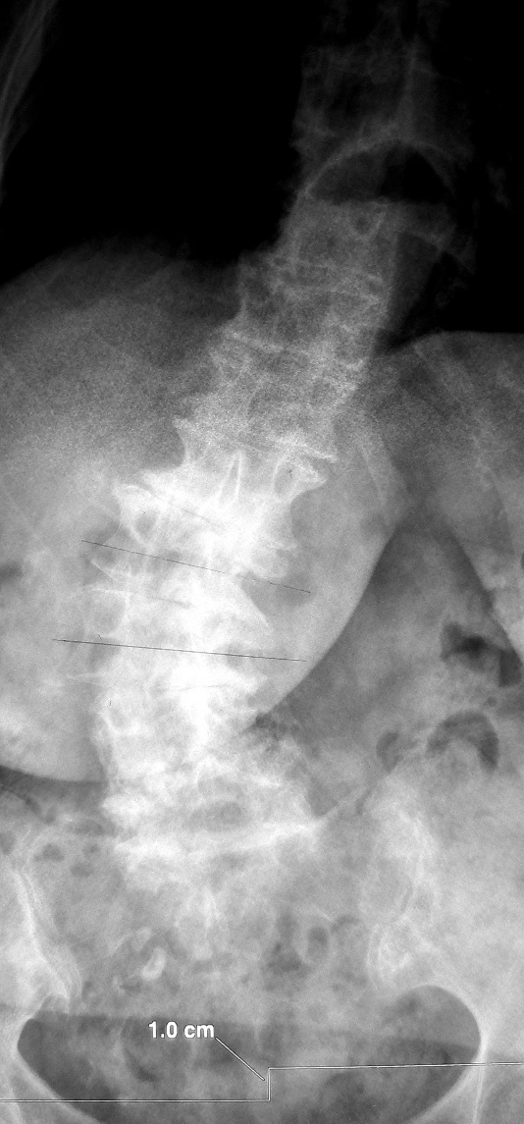
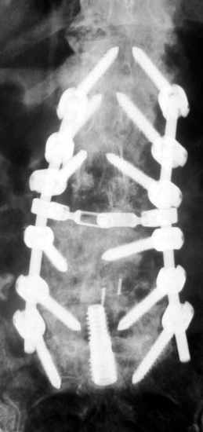
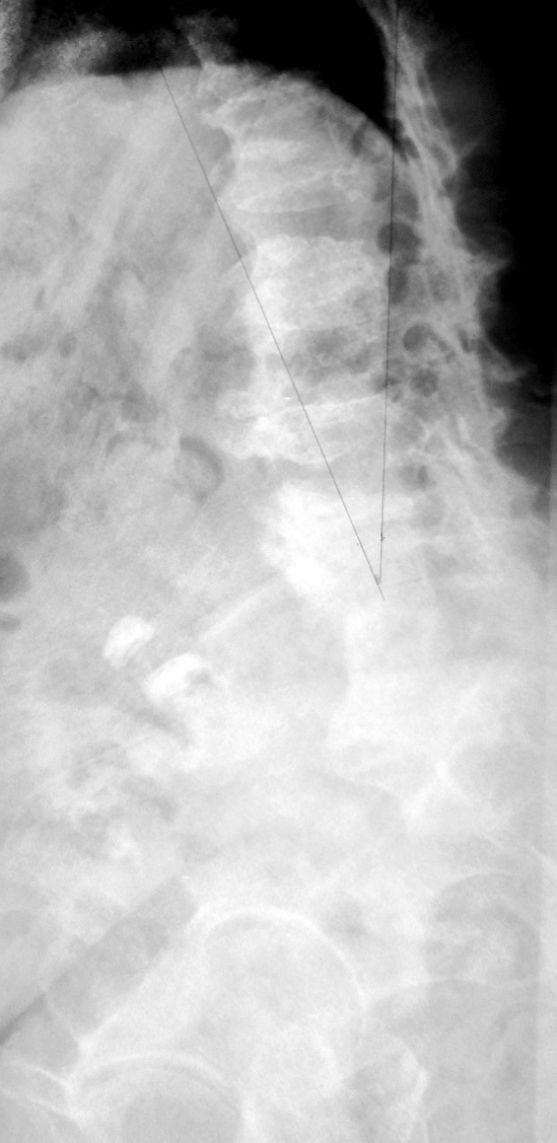
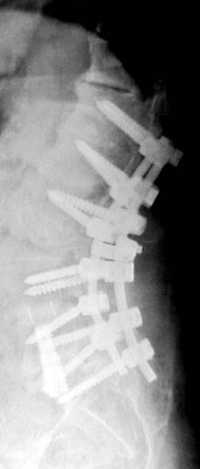
V.H., Camptocormia und Pisa-Syndrom bei Mb.Parkinson, AxiaLIF L5/S1, TLIF L4/5, dorsale Spondylodese L1-S1

Slide 18
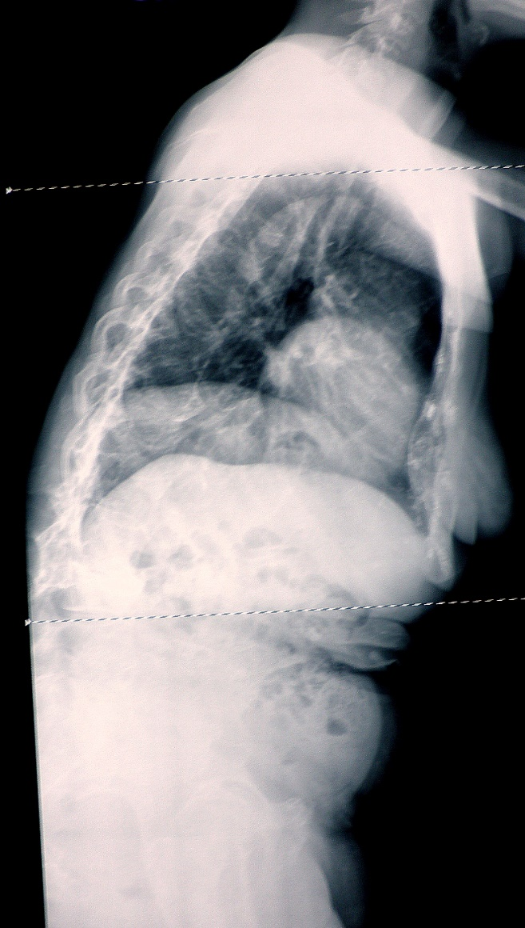
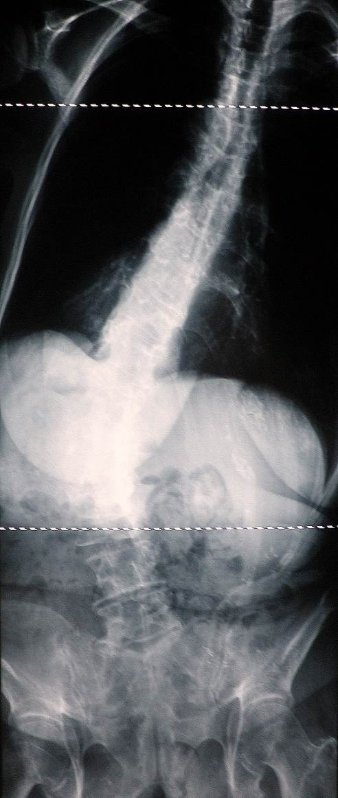
NW, w, Parkinson-Kyphoskoliose, PSO mit dorsaler Spondylodese Th10-S1

Slide 19
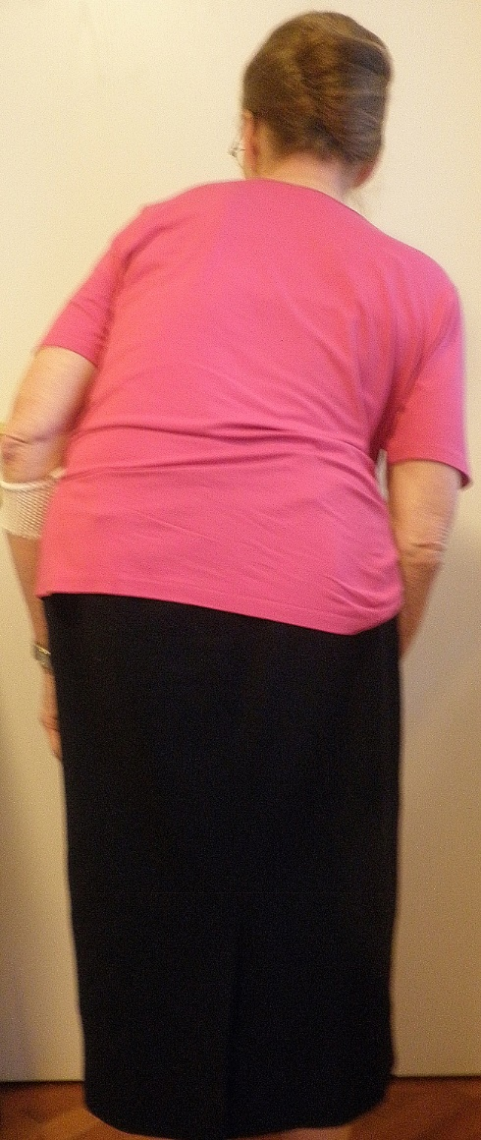
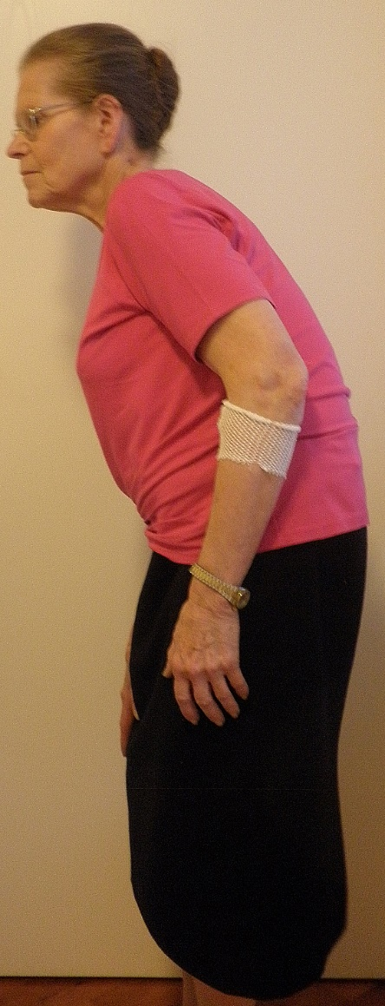
NW, w, Parkinson-Kyphoskoliose

Slide 20
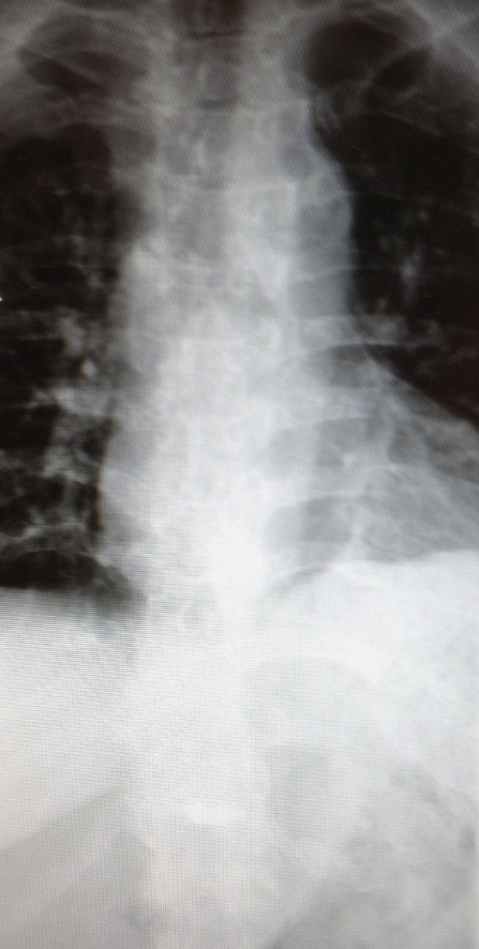
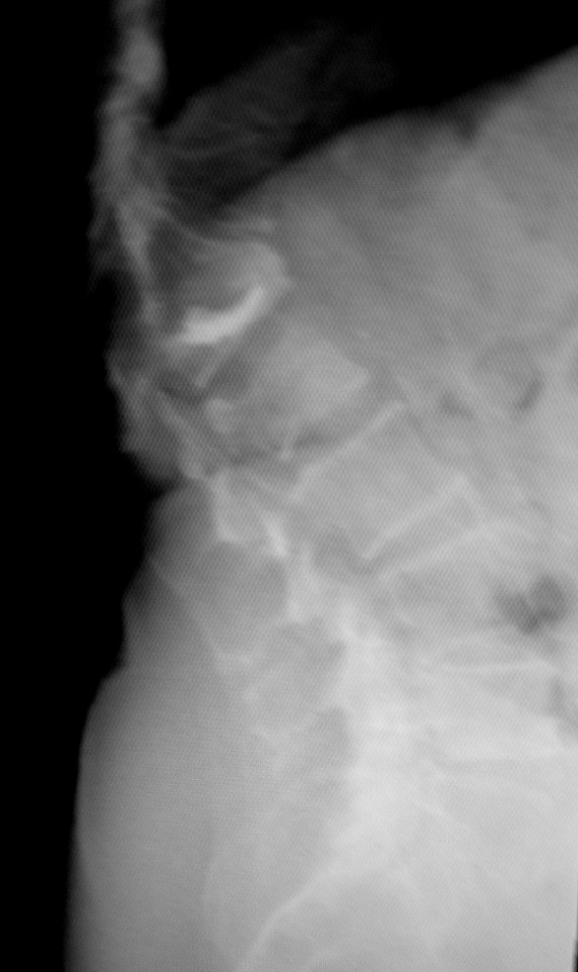
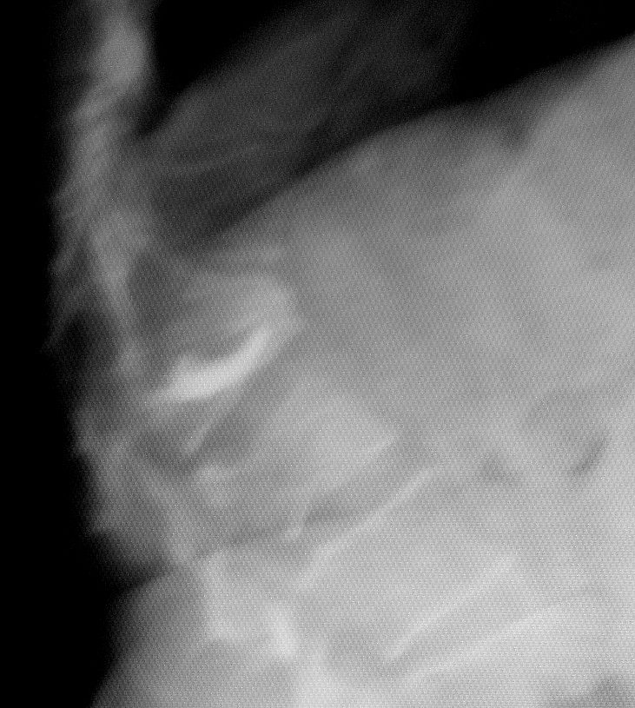
HH, w, 66a, nicht-rezente Fraktur Th12/L1 (2006 mit VP behandelt), rezente Fraktur L2

Slide 21
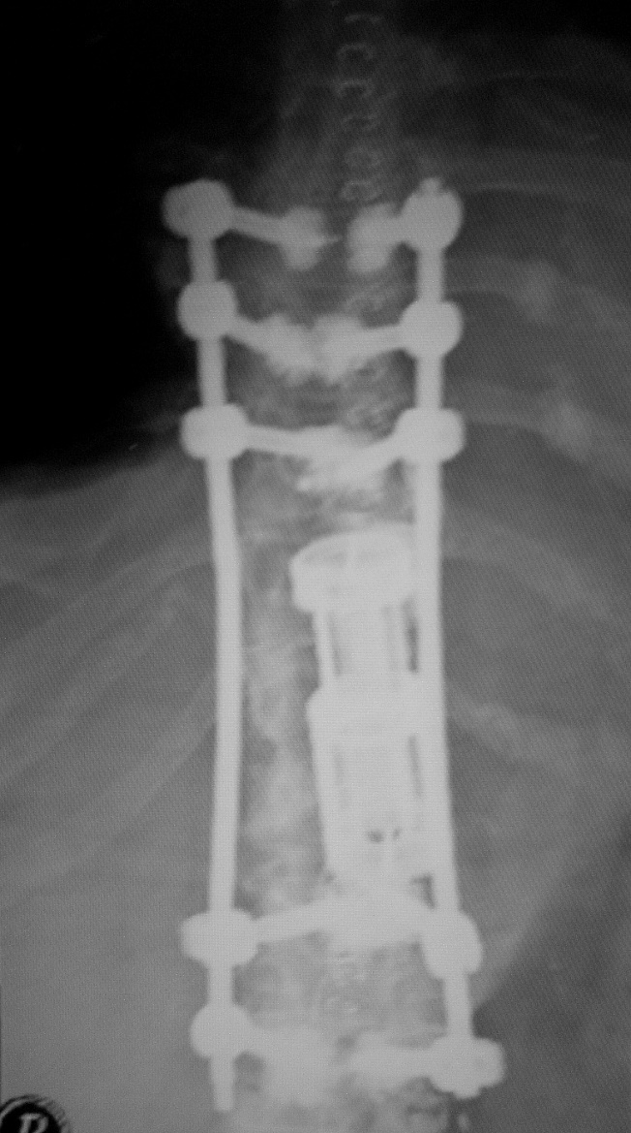
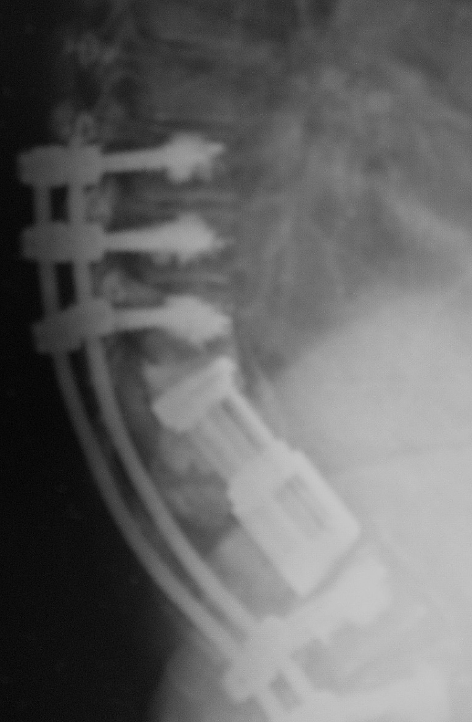
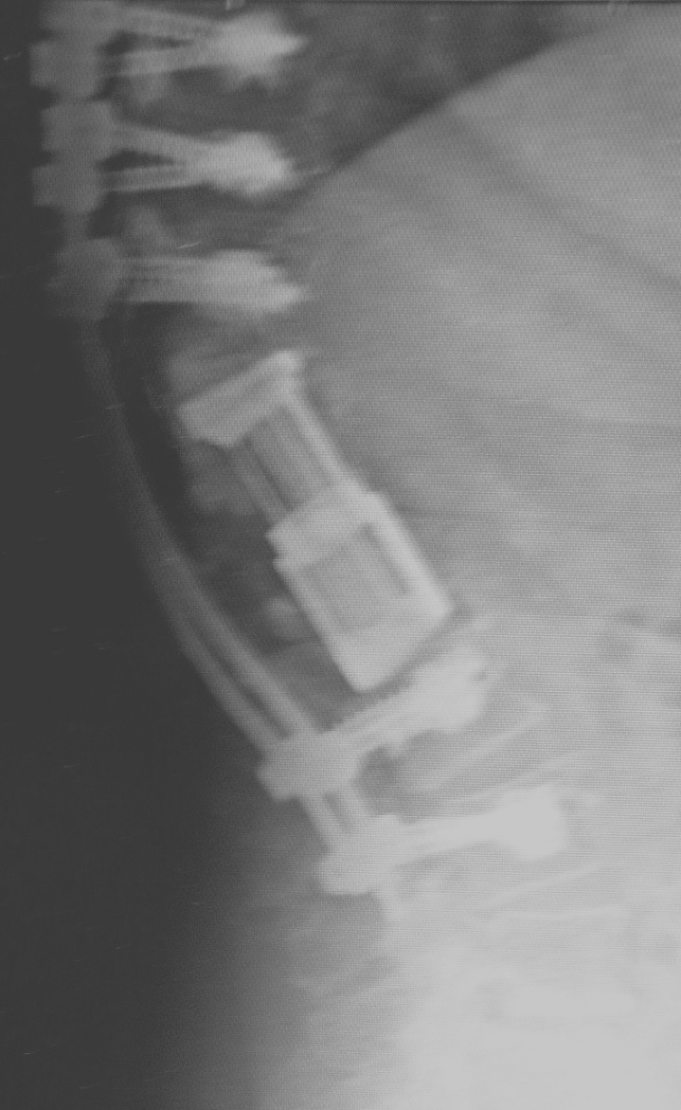
ventrale Resektion Th12-L2, Dekompression, Cage; dorsale Spondylodese Th9-L4 mit zementierten Schrauben

Slide 22
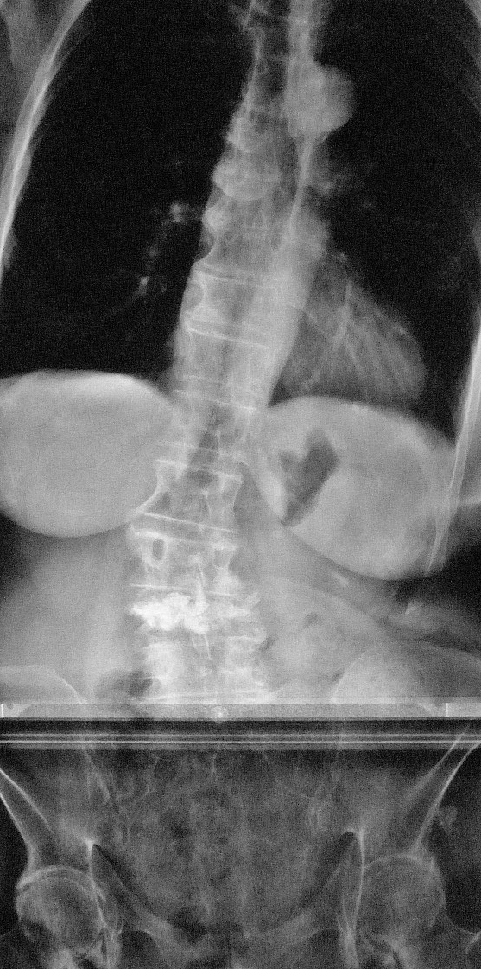
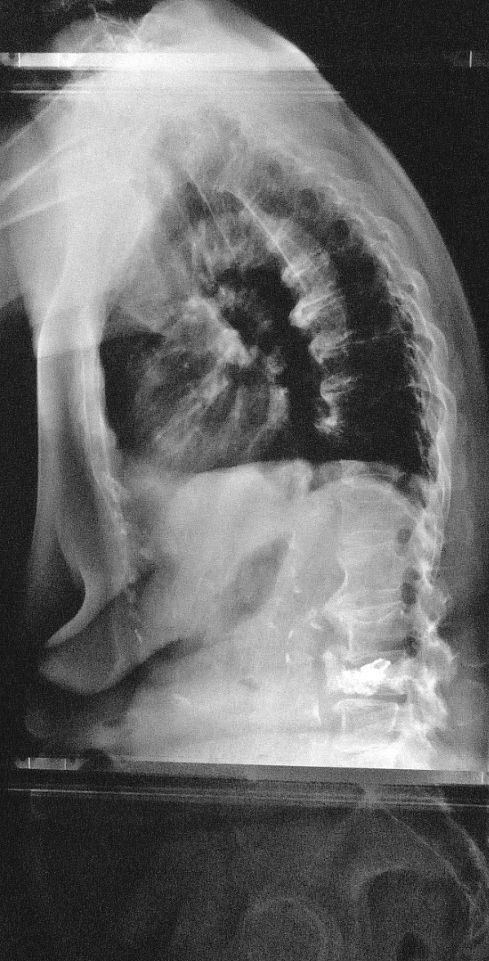
BC, w, 75a, Camptocormia , 6 Monate nach Vertebroplastie Th12, heftige Schmerzen lumbal, nur einige Schritte gehfähig

Slide 23
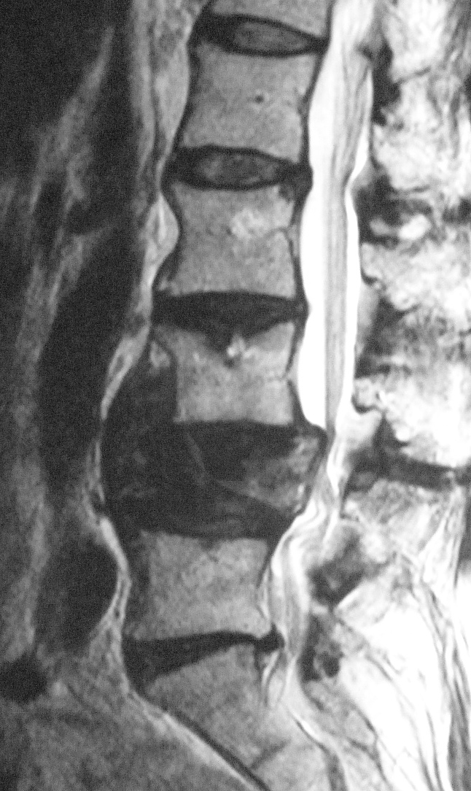
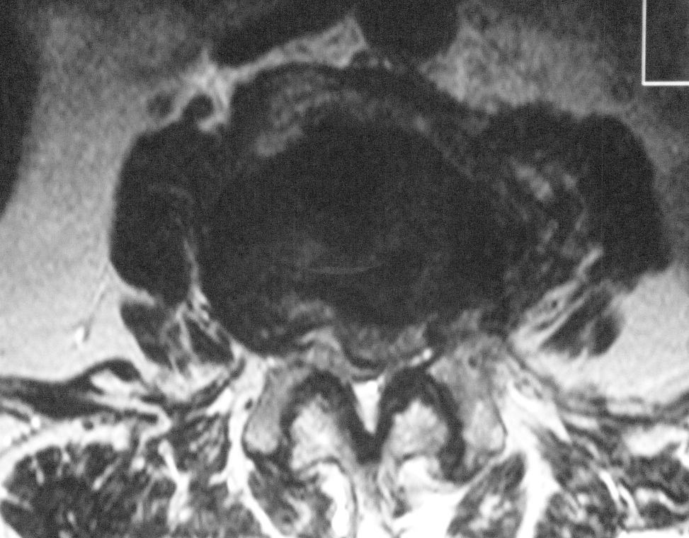
BC, w, 75a, 6 Mo nach VP L4

Slide 24
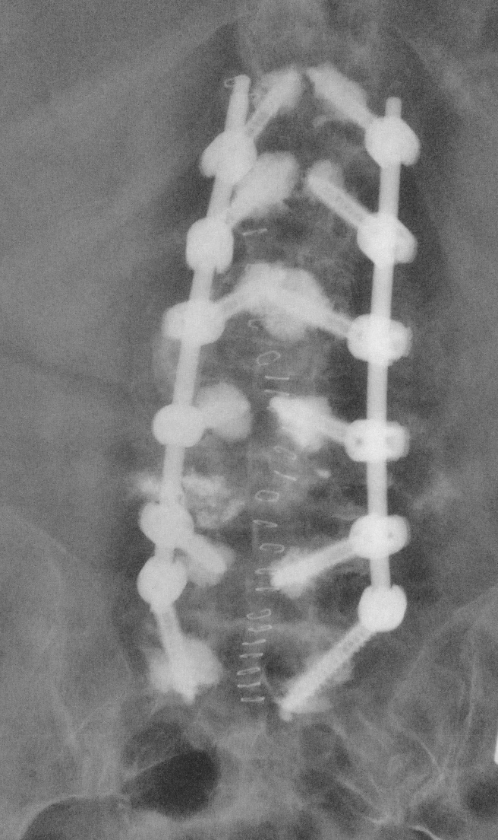
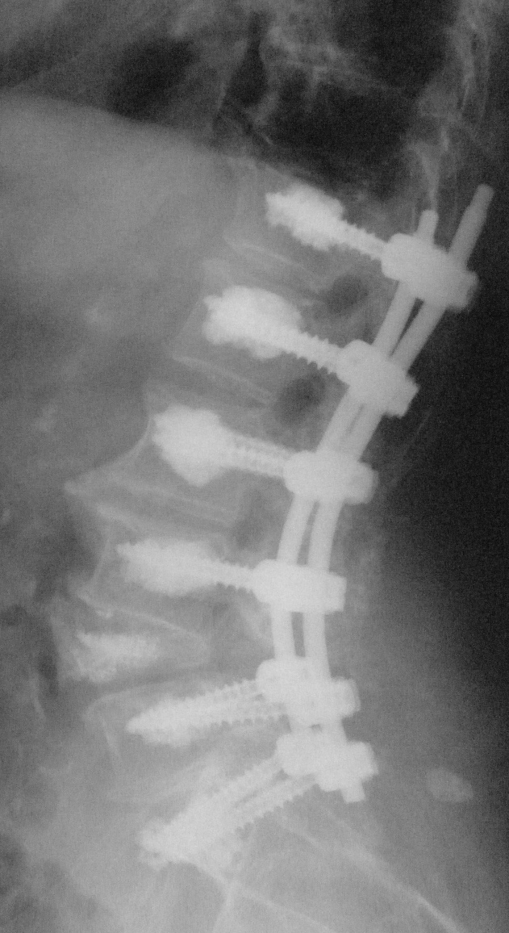
BC, PSO L3/4, dorsale Spondylodese mit zem. Schrauben Th12-S1

Slide 25
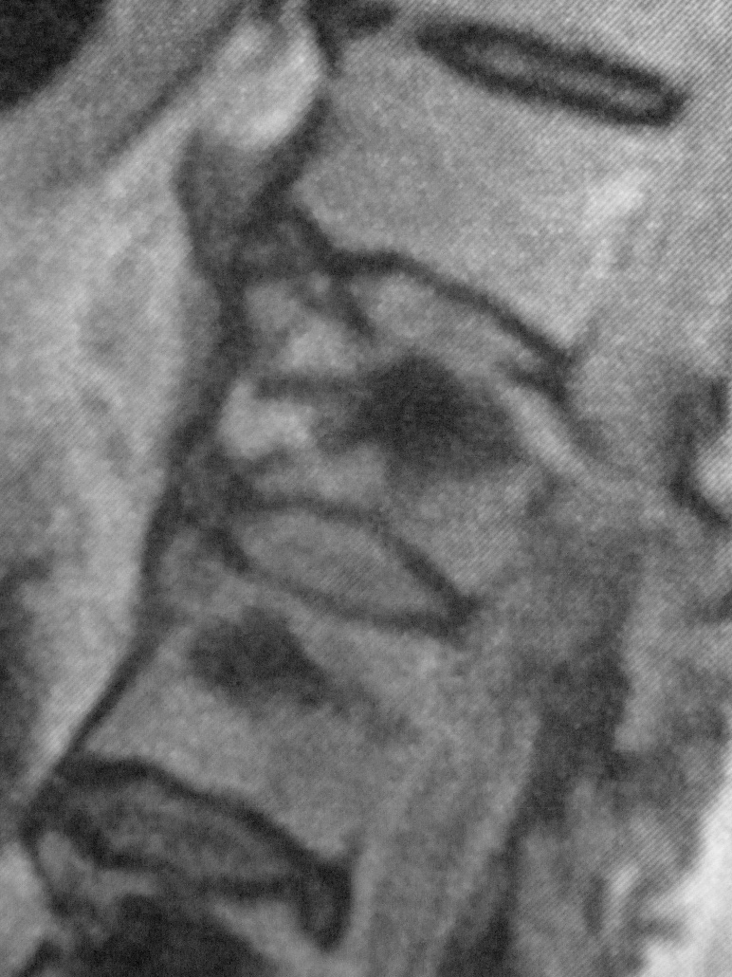
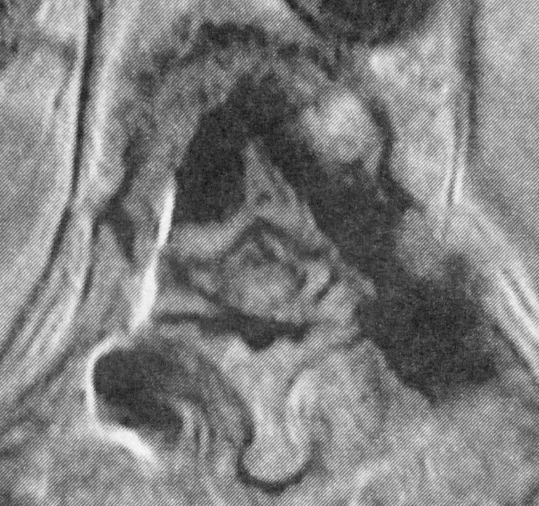
BC, 10d postop. Wirbeleinbruch Th12 mit motorischer Caudasymptomatik

Slide 26
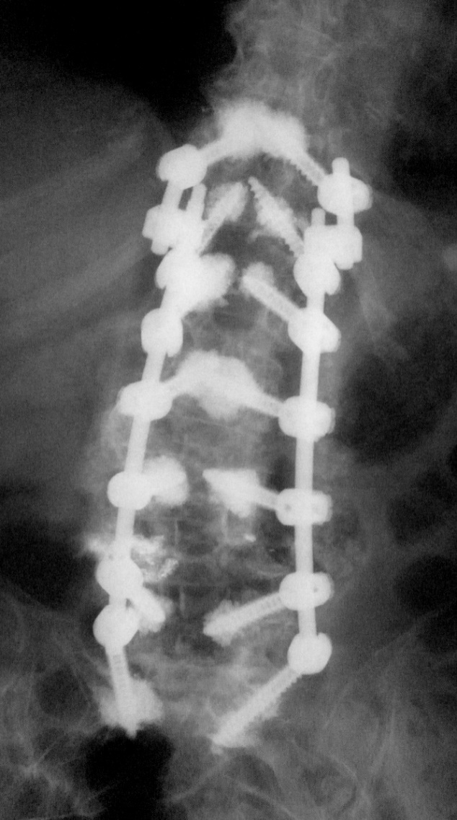
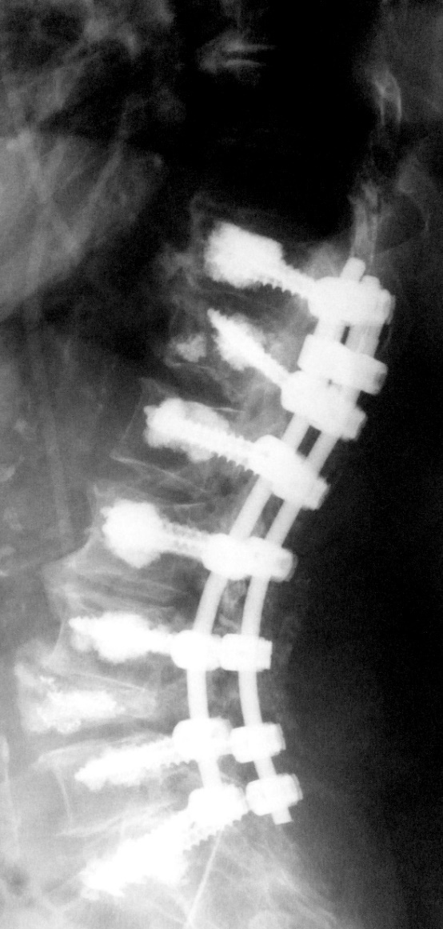
BC, PSO L3/4; WK-Einbruch Th12 10d postop. mit akuter Caudasymtomatik motorisch; Dekompression+ Fusionsverlängerung auf TH11

Slide 27
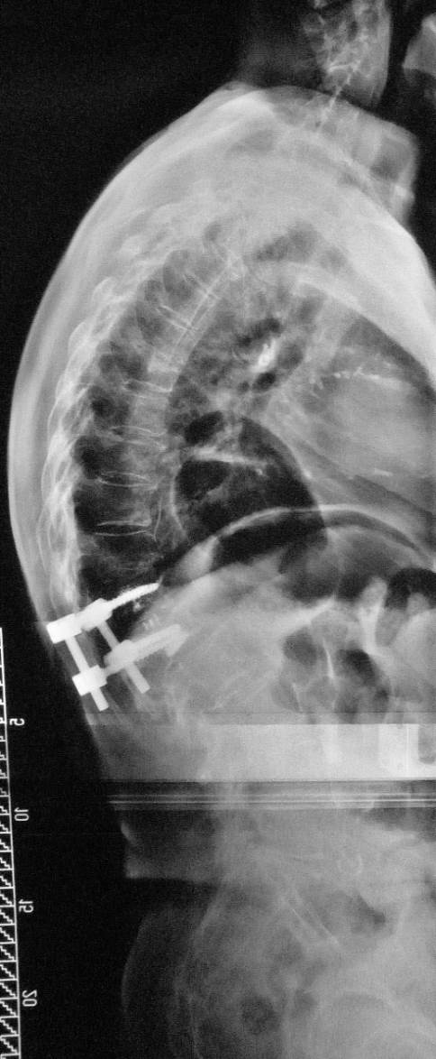
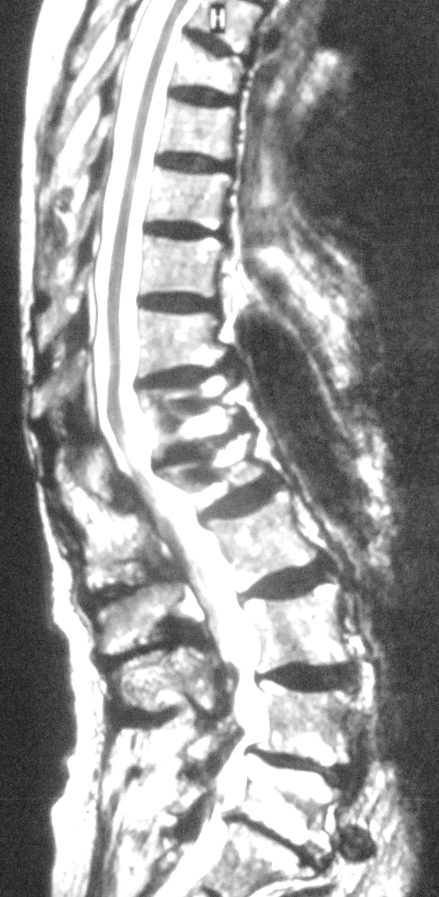
ML, w, Kyphose im Liegen 40°, im Stehen 90°!

Slide 28
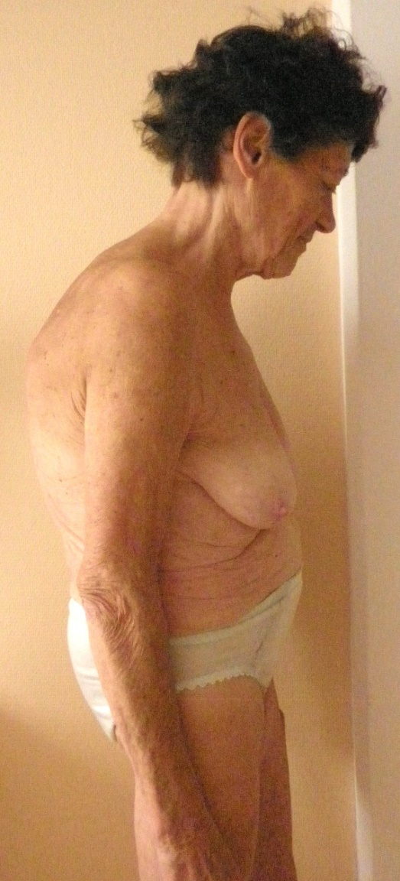
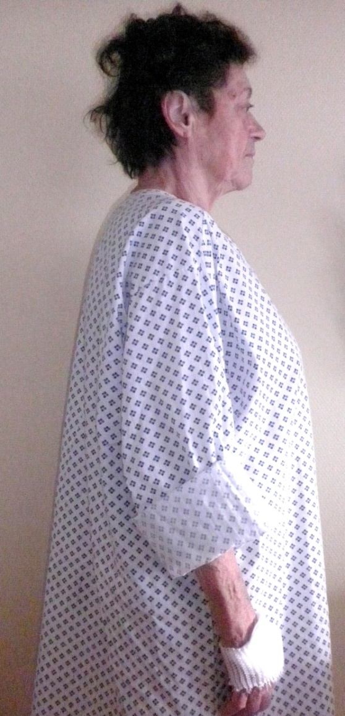
ML, w, dorsale Spondylodese Th3-L2

Slide 29
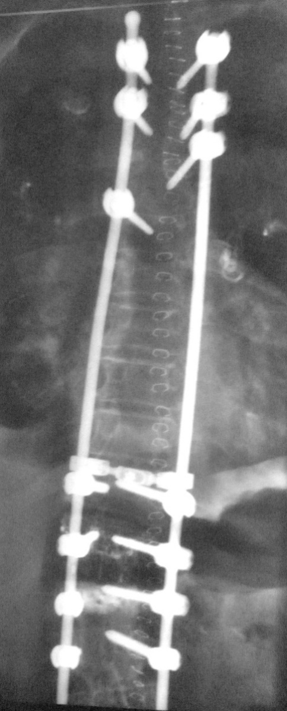
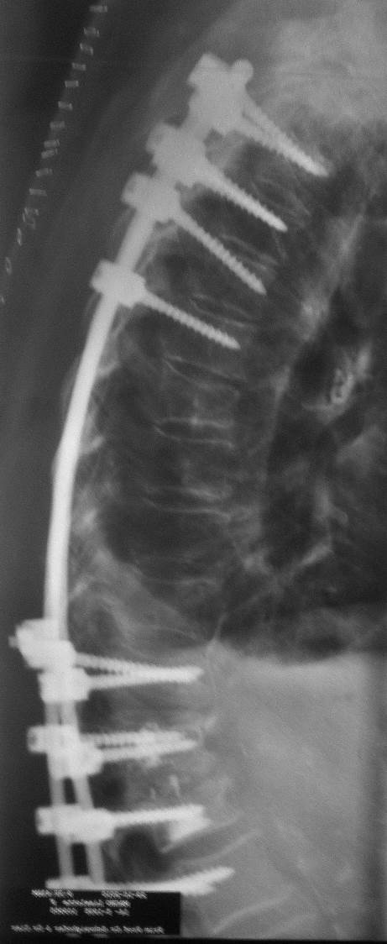
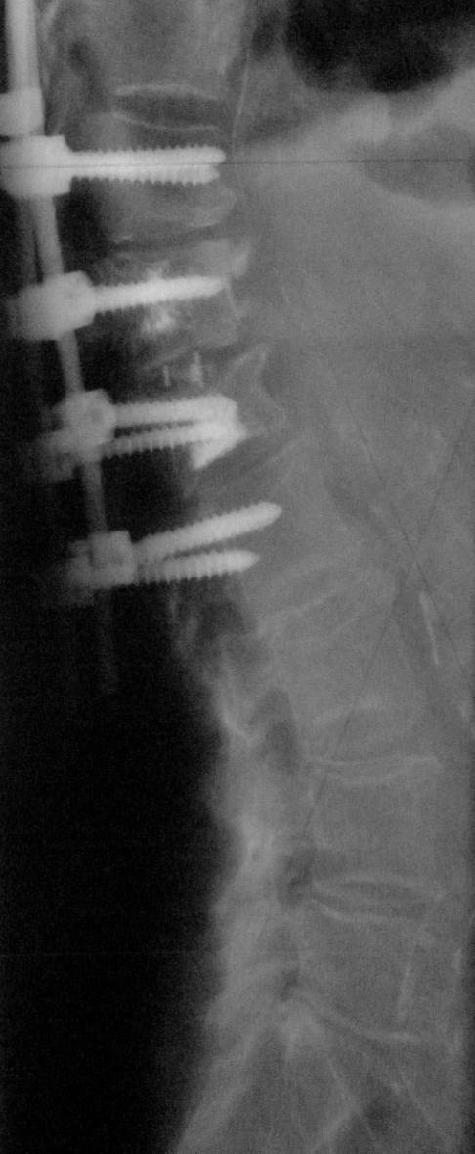
ML, w, dorsale Spondylodese Th3-L2, Schraubenauszug L2

Slide 30
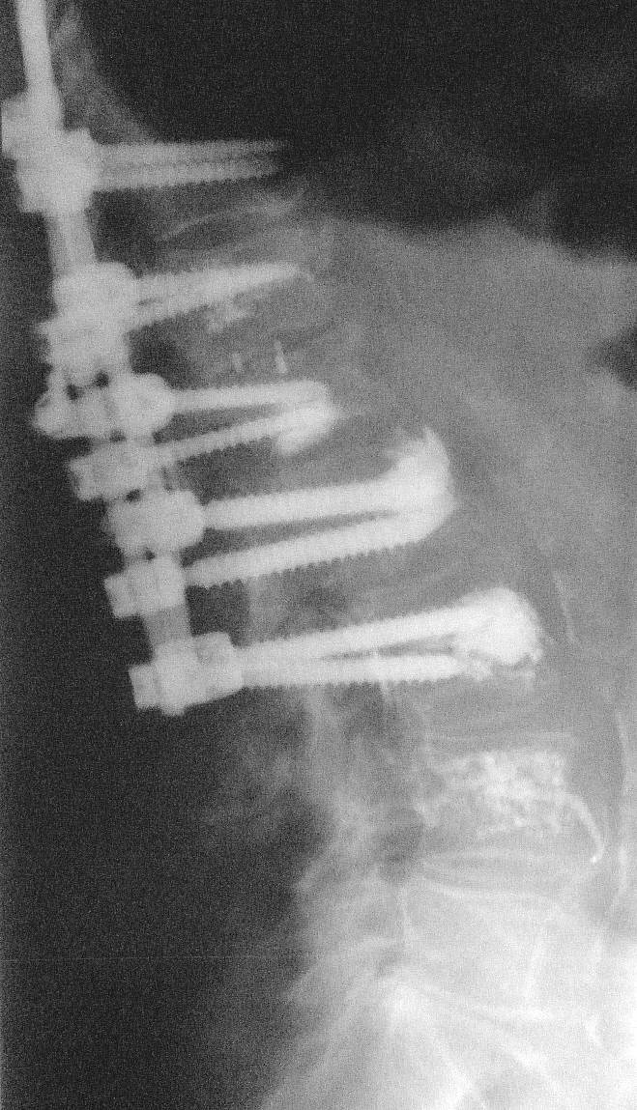
Auszugssicherung mit Songerkabeln, prophylaktische Vertebroplastie des caudalen Wirbels L4

Slide 31
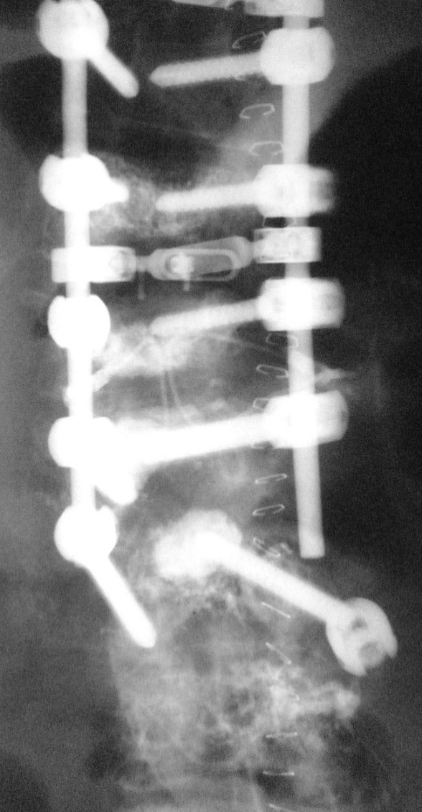
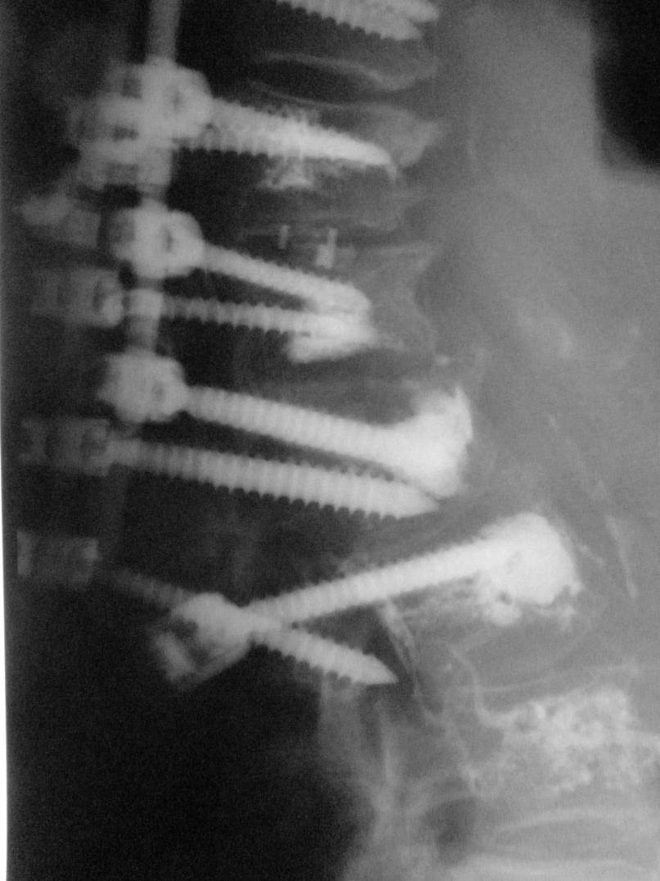
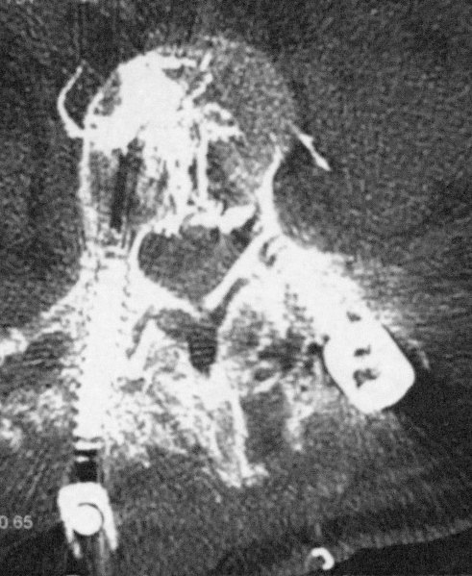
ML, w, Schrauben-bzw. Stabauszug L3

Slide 32
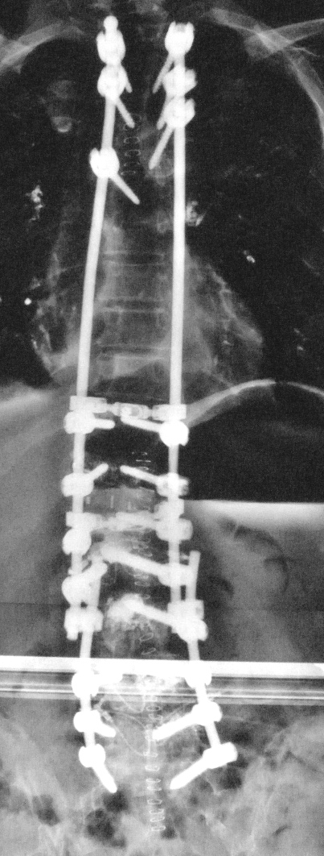
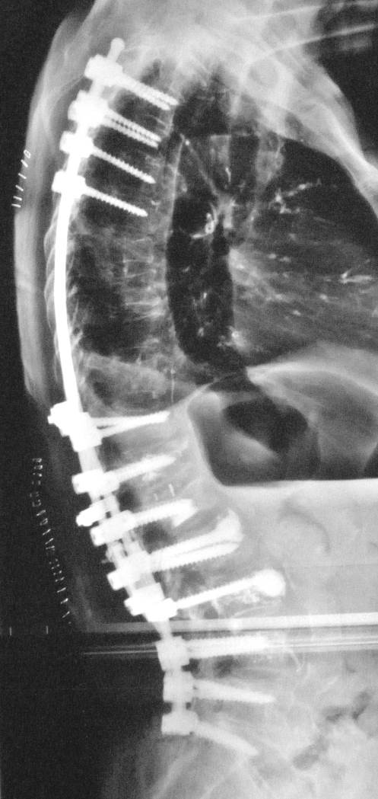
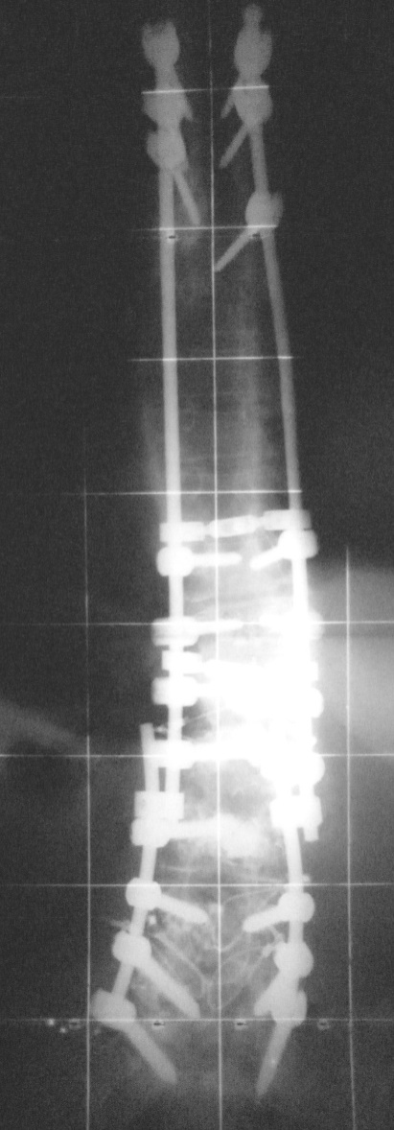
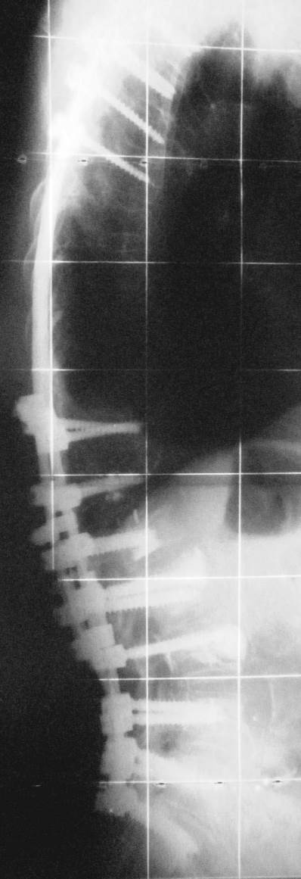
ML, w, Spondylodeseverlängerung bis zum Sacrum, Songer-Kabel L4,L5, postop. und 6 Mo postop

Slide 33
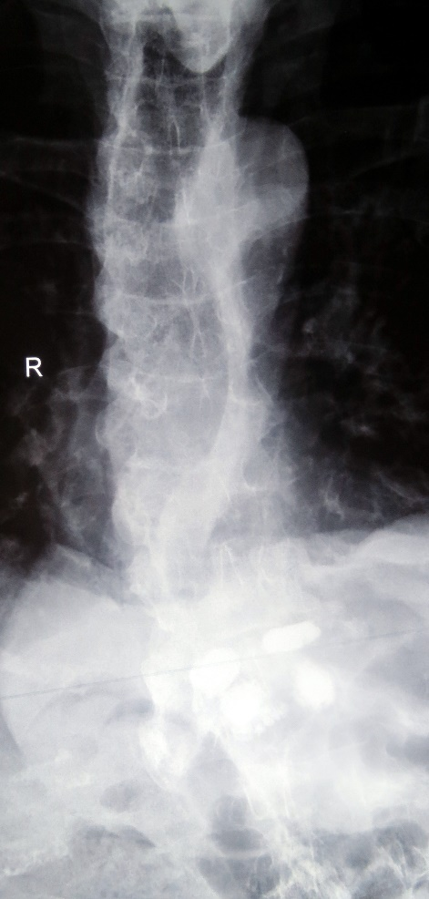
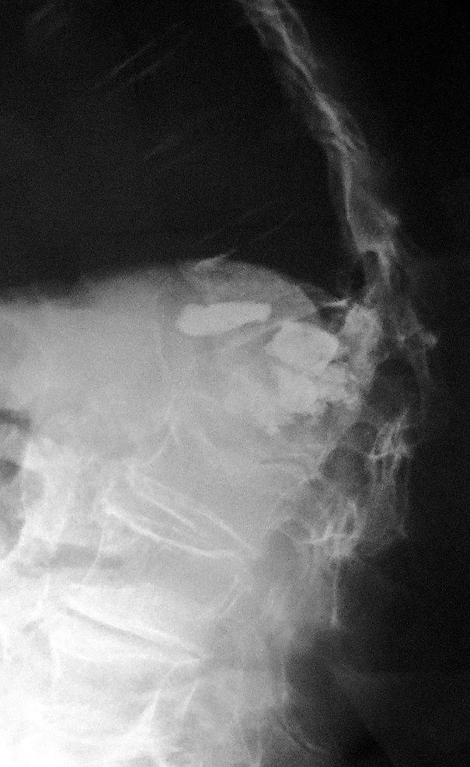
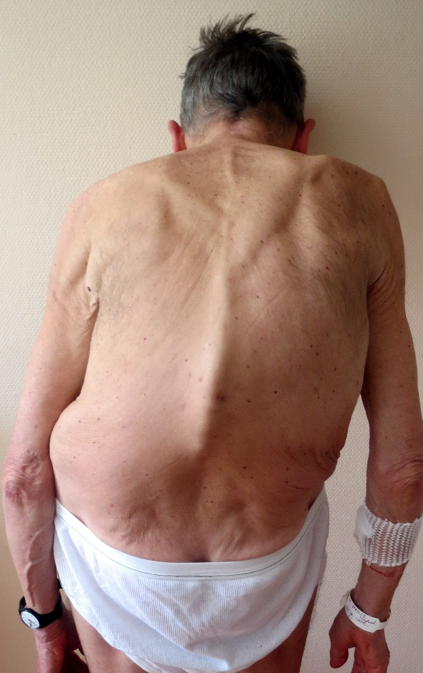
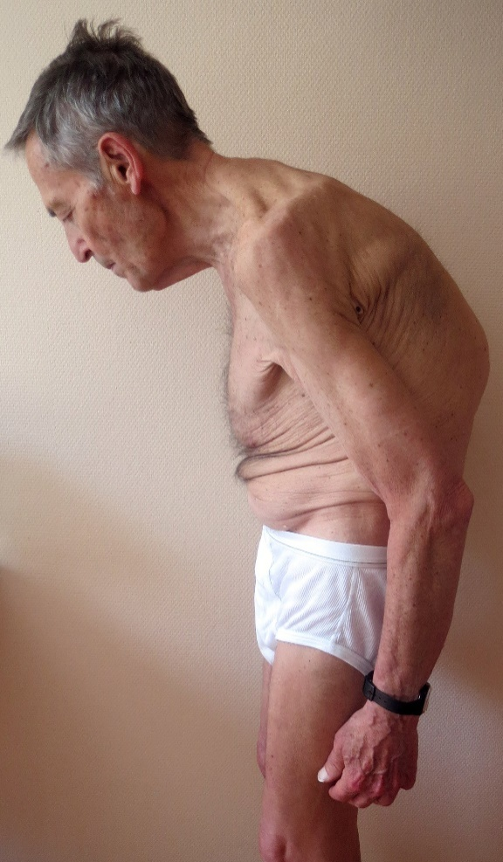
S.R.,75a,m, Zn Fraktur L1,2 bei M.Parkinson

Slide 34
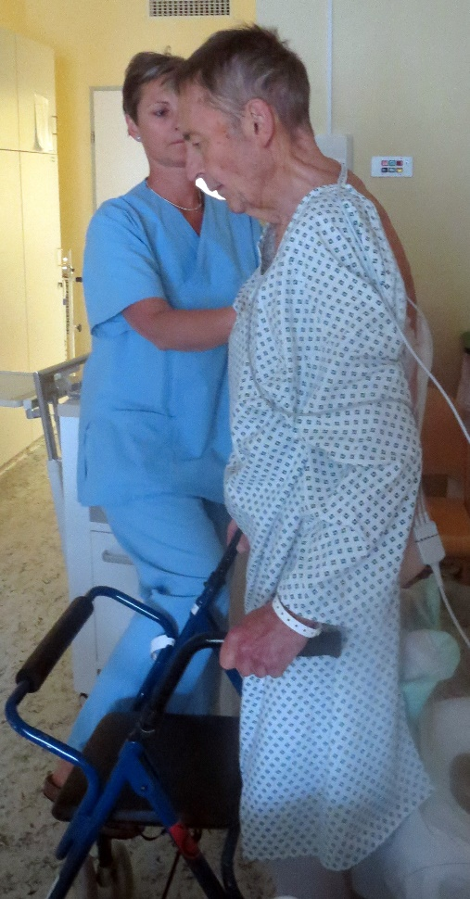
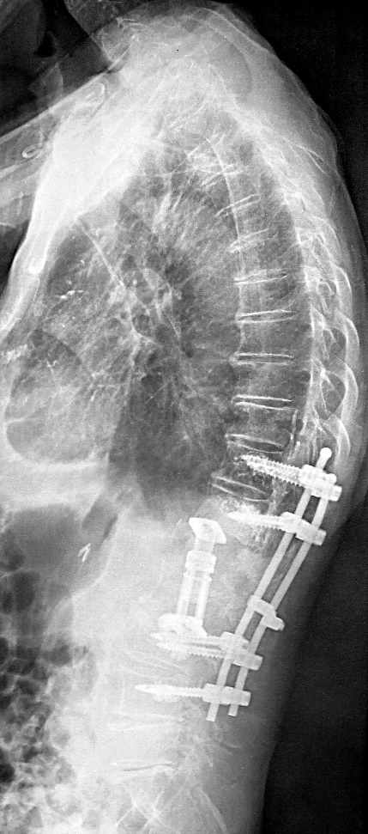
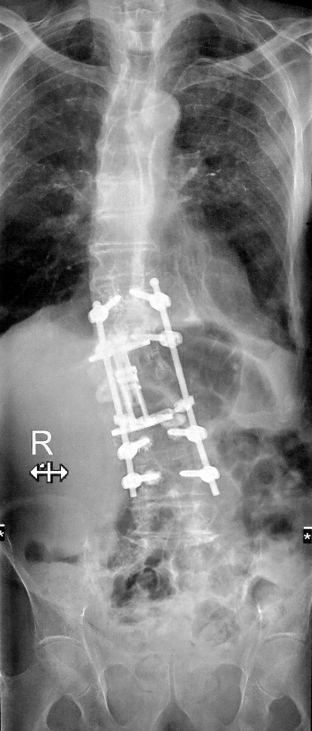
Mobilisierung dorsal, Wirbelresektion L1,2, ventrale Dekompression, dorsale Stabilisierung Th11-L4

Slide 35
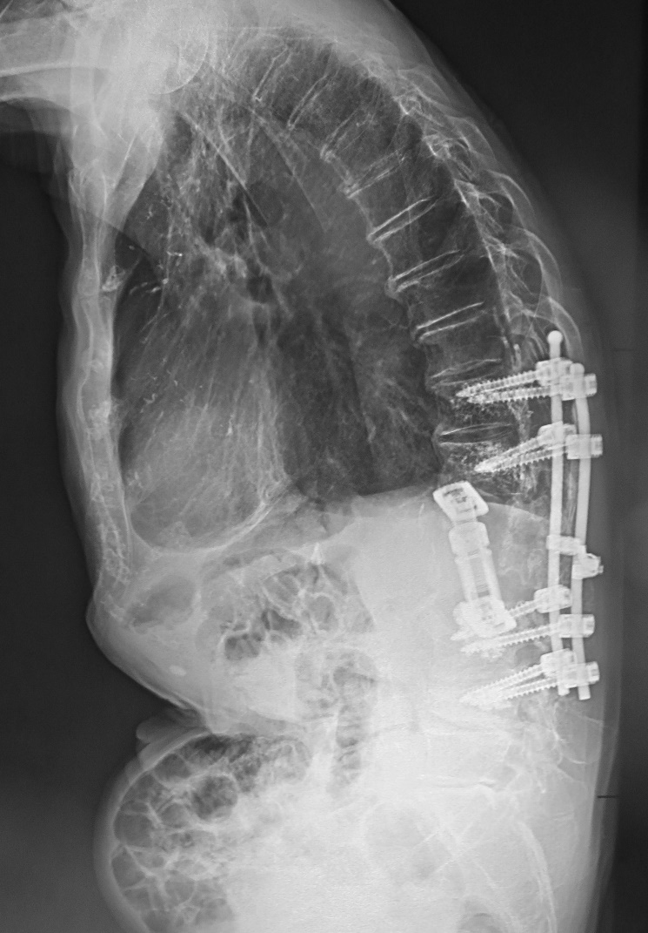
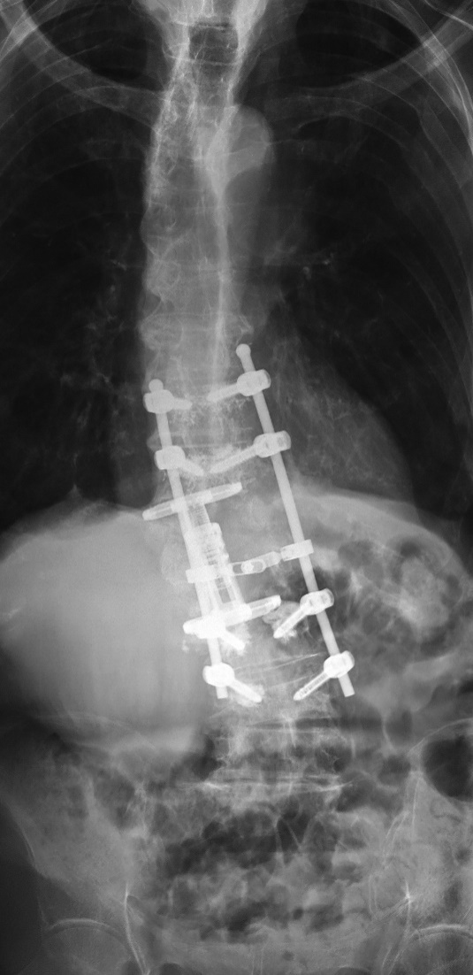
Rekyphosierung durch Fraktur von L4

Slide 36
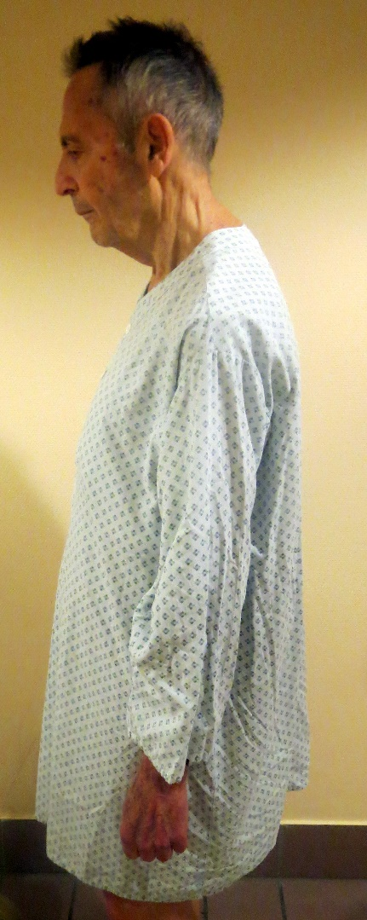
Verlängerung bis S1 mit TLIF L3-S1

Slide 37
S.J., 73a, m, Parkinson seit Jahren, Z.n.PLIF L4/5 vor 5a

Slide 38
S.J., 73a, m, Parkinson seit Jahren, Z.n.PLIF L4/5 vor 5a

Slide 39
S.J., Materialentfernung L4/5, PSO L4, posterolaterale Spondylodese L2-Sacrum. OP-Zeit 3h

Slide 40
WA,w,74a, Parkinson, Pisa-Syndrom; Verlauf 3/14-10/17

Slide 41
Pseudolisthese L4 mit erosiver Osteochondrose L3-L5, massive autochthone Muskelverfettung

Slide 42
absolute Vertebrostenose L4/5

Slide 43
Dekompression L3-L5, PLIF L2-S1, dorsale Spondylodese Th10-S1, prophylaktische Zementierung Th8-Th10

Slide 44
Zusammenfassung
Flatback, Kyphoskoliose und Osteoporose
sind die häufigsten Wirbelsäulenprobleme bei M.Parkinson
Symptome nehmen im Verlauf des Tages zu
die Operationen sind schwierig, langdauernd und haben eine hohe
Komplikationsrate
die Ergebnisse sind mit Abstrichen zufriedenstellend und erhöhen die
Lebensqualität der Patienten wesentlich!
die Op-Aufklärung ist sehr schwierig, da sich speziell die
Angehörigen eine Therapie der Parkinsonsymptome erwarten und
manchmal vom Ergebnis enttäuscht sind
die Operateure brauchen viel Geduld, müssen häufige Rückschläge
in Kauf nehmen und verbringen so manche unruhige bis
schlaflose Nacht

Slide 45
Im Evangelischen KH werden manchmal seltsame WS-Operationen durchgeführt!
(Fusion nach Arnold Schönberg)

Slide 46
Was ist das PISA-Syndrom?
1)jährlich deutliche Verschlechterung
von Parkinsonpatienten beim PISA-Test
2)mehrere Wirbelkörpereinbrüche beim
Mb.P.
3)progrediente Skoliose beim Mb.P.
4)zunehmende Kyphose beim Mb.P.

Slide 47
Was kennzeichnet die Skoliose beim PISA-Syndrom?
1)Krümmung wie bei idiopathischer
Skoliose
2)Krümmung wie bei idiopathischer
Skoliose, nur stärker progredient
3)kurzbogoge Krümmung wie bei
Halbwirbel
4)Skoliose, die progredient aus dem Lot
abweicht und den Oberkörper zur Seite
abweichen lässt

Slide 48
Was ist die effektivste Behandlung bei Camptocormia?
1)operativ
2)Mieder
3)Laevodopa
4)Gehirnstimulation
5)Botulinustoxinbehandlung des M.rectus
abdominis

Slide 49
Wie kann man eine Kyphose optimal operativ aufrichten?
1)durch Pedikelsubtraktionsosteotomie
2)durch mehrere PLIFs/ALIFs/TLIFs
3)durch Wirbelkörperresektion und –
ersatz
4)durch Kombinationseingriffe
5)hängt vom Einzelfall ab

Slide 50
Ist die OP von Parkinsondeformitäten sinnvoll?
ja
nein
weiß nicht

